Slide 1
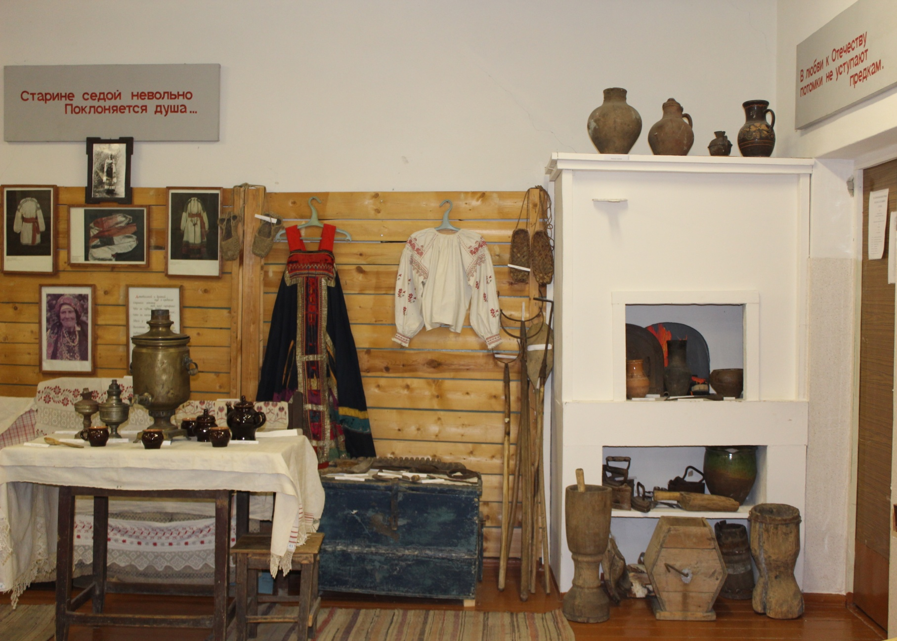
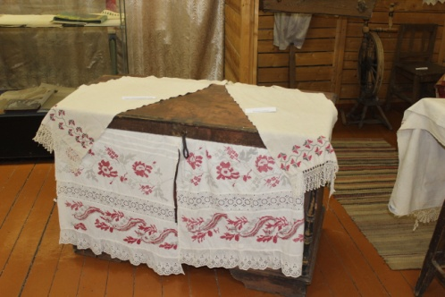
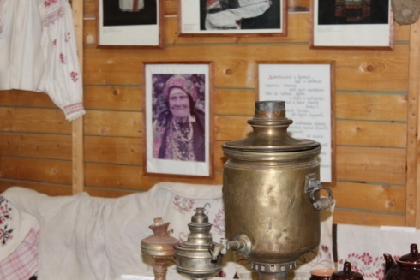
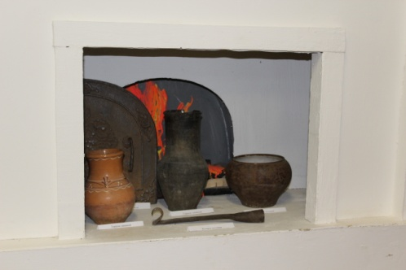
МУЗЕЙ ЭТНОГРАФИИ И КРАЕВЕДЕНИЯ МОУ « СОЛОХИНСКАЯ СОШ»
Год создания - 5 августа 1993 год
Руководитель музея - Старченко С.В.
Образовательная организация - МОУ "Солохинская СОШ"
Адрес:308583 Белгородская область, Белгородский район, с.Солохи, ул. Школьная 1А
Тел.: ( 4722) 38‑03-46

Slide 2
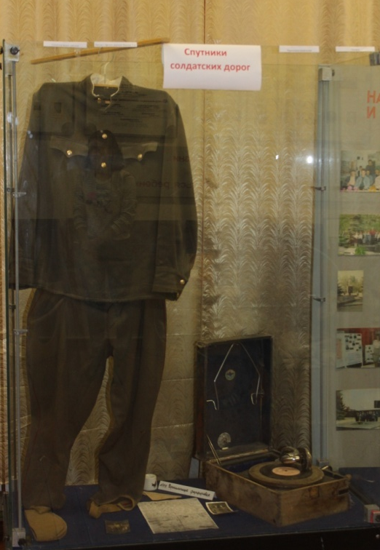
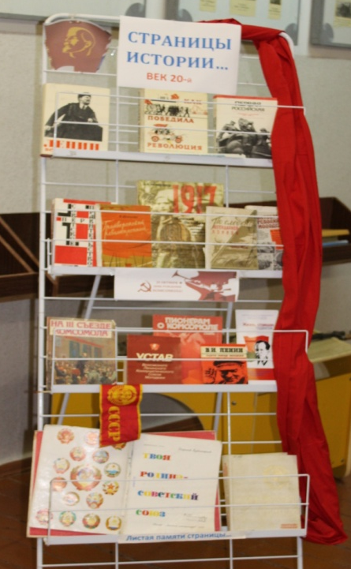
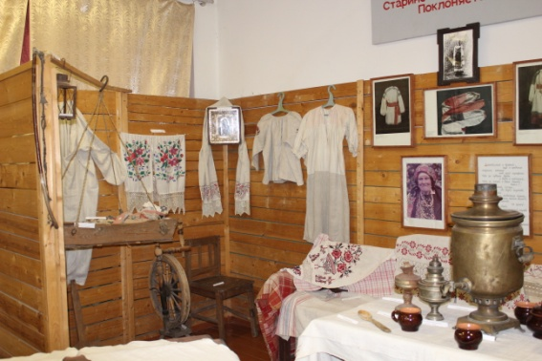
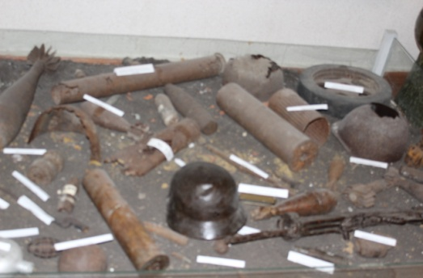
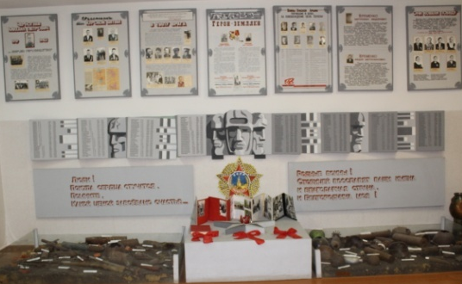
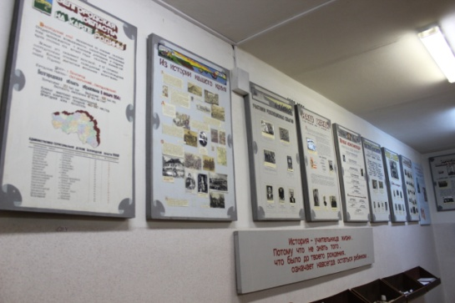
Музей этнографии и краеведения МОУ "Солохинская СОШ" был создан для сохранения и изучения истории родного края. Экспозиция музея представлена разделом по этнографии "Русская изба", которая включает подлинные предметы русской старины: самовары, утюги, кочергу, кадку, прялку, сундук, рубель, маслобойню и многое другое. Большой раздел посвящён истории развития села, начиная с его образования и до сегодняшних дней. В музее собрана богатая экспозиция по Великой Отечественной войне: военная форма советского солдата, патефон, переписка, каски, оружие советских и немецких солдат. Большую работу по сбору экспонатов и функционированию музея проделали учителя МОУ "Солохинская СОШ" Ерёменко Ф.М. и Гузиева И.Я. В настоящее время на базе музея проходят различные мероприятия и музейные уроки, организуются тематические выставки.

